Slide 1
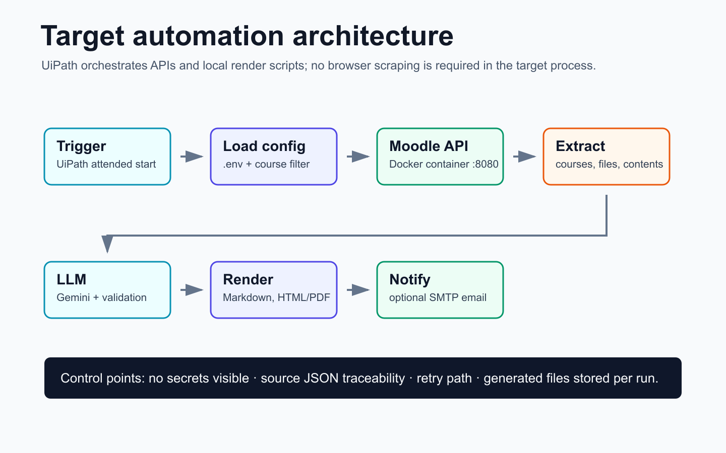
Schlusspräsentation · UiPath Lösung
Moodle-to-LLM Study Planner
RPA-Prozess zur automatisierten Auswertung von Moodle-Unterlagen und Erstellung eines Lernplans.
26
30h
5
Referenzschritte
Netto-Ersparnis
Moodle-Quellen
manueller Prozess dokumentiert
nach Kontrollaufwand
im Ergebnis nachgewiesen
Oliver Schütz · BSc Computational and Data Science · CDS309
CDS309 RPA

Slide 2
FS26 · Hyperautomation und RPA
Was die Präsentation nachweisen muss
Struktur direkt entlang der Bewertungskriterien der Schlusspräsentation.
Prozessbeschreibung
BPMN-/Flowchart-Logik und 26 dokumentierte Referenzschritte
Automatisierungsschritte
konkrete UiPath-, API-, LLM- und Render-Schritte
Herausforderungen & Chancen
reflektiert, fachlich sinnvoll und mit Verbesserungsansätzen
Fehlerfreier Durchlauf / Video
Nachweis über Real-Run-Video, Output-Screenshot und Quellen-JSON
Formaler Auftritt
klare Story, visuelle Nachweise, saubere Quellenlage
CDS309 RPA

Slide 3
FS26 · Hyperautomation und RPA
Der Prozess ist ein guter RPA-Kandidat
Digitale Daten, wiederkehrender Ablauf und klar begrenzte menschliche Prüfpunkte.
5/5
4/5
4/5
3/5
digitaler Input
regelbasiert
Wiederholung
Ausnahmen
Moodle-Dateien, JSON, HTML
Abruf, Filter, Rendern
wöchentlich / pro Kurs
LLM-Qualität braucht Prüfung
Eignungsbegründung
Abgrenzung
Input liegt digital und strukturiert über Moodle/API vor.
Der Zielprozess ersetzt kein Lernen und keine fachliche Bewertung. Er sammelt Moodle-Inhalte, strukturiert sie und erzeugt einen prüfbaren Lernplan.
Wiederholte Informationssuche kostet Zeit und erzeugt Copy/Paste-Fehler.
Der Bot automatisiert technische Arbeit, die fachliche Freigabe bleibt sichtbar.
Teilautomatisierung ist sinnvoll, weil LLM-Ergebnisse validiert werden müssen.
CDS309 RPA

Slide 4
FS26 · Hyperautomation und RPA
Der Referenzprozess hat 26 sichtbare Schritte
Die manuelle Variante dient als Aufnahme- und Vergleichsprozess für die Automatisierung.
Initialisierung
Start, Docker/CLI prüfen, Terminal und Browser öffnen
↓
Moodle-Daten
Kurse lesen, Ressourcen anzeigen, relevante Datei auswählen
↓
LLM-Schritt
Inhalt kopieren, Prompt ergänzen, Antwort erzeugen
↓
Validierung
Ergebnis prüfen, bei Bedarf Prompt verbessern und erneut ausführen
↓
Abschluss
Lernplan übernehmen, speichern und für weitere Kurse wiederholen
Dokumentiert in PROZESS_MANUELLER_ABLAUF.md und PROZESS_AUFZEICHNUNG.md.
CDS309 RPA

Slide 5
FS26 · Hyperautomation und RPA
Zielarchitektur: UiPath orchestriert APIs statt Browser-Scraping
Der Bot nutzt stabile Schnittstellen und lokale Artefakte; Secrets bleiben außerhalb von Git und Screenshots.
CDS309 RPA

Slide 6
FS26 · Hyperautomation und RPA
BPMN-nahe Prozesslogik mit Validierungsschleife
Die Schleife hält den LLM-Schritt kontrollierbar: nur valide Ergebnisse werden gespeichert oder versendet.
Start
→
Kursliste abrufen
→
Ressourcen lesen
→
LLM anfragen
→
Antwort prüfen
↓
valide
Ende
→
Nächster Kurs?
→
E-Mail optional
→
Lernplan rendern
→
Retry < 3?
nein
Exception: Nach drei ungültigen LLM-Antworten wird kein Ergebnis erzwungen; der Fall wird sichtbar als Fehler markiert.
CDS309 RPA

Slide 7
FS26 · Hyperautomation und RPA
Konkrete Automatisierungsschritte
Die Umsetzung bleibt spezifisch: jeder Schritt hat eine technische Aufgabe und ein prüfbares Ergebnis.
1 · Vorbereitung
2 · Daten abrufen
3 · Generieren
4 · Abschluss
.env laden
Kurse lesen
Prompt aus Template bauen
Markdown speichern
Semester/Kursfilter setzen
Ressourcen pro Kurs lesen
Gemini aufrufen
HTML/PDF rendern
Output-Ordner pro Lauf anlegen
relevante Dateien auswählen
Antwort gegen Pflichtfelder prüfen
Sources JSON mitschreiben
Moodle API erreichbar prüfen
Inhalte und Metadaten normalisieren
Retry bei unvollständigem Output
E-Mail optional vorbereiten
CDS309 RPA

Slide 8
FS26 · Hyperautomation und RPA
UiPath-Implementierung: klarer Orchestrierungsrahmen
UiPath übernimmt Start, Konfiguration, Skriptaufrufe, Dateiablage und optionalen Mailversand.
Main.xaml
generate_lernplan_markdown.ps1
Lädt .env oder RPA_ENV_PATH, setzt Moodle-URL, API-Keys, Empfänger, Mail-Flag und Semesterfilter.
Ruft Moodle Services API ab, bereitet Quellen auf und erzeugt den strukturierten Lernplanentwurf.
render_lernplan_email.ps1
compose.yaml
Rendert Markdown zu HTML/PDF und baut die Abschluss-Mail mit Anhängen oder Mailpit-Testziel.
Stellt Moodle API Container und Mailpit lokal bereit; Credentials werden aus .env injiziert.
Git-Schutz: .env ist ignoriert; .env.example dokumentiert nur die Variablennamen MOODLE_USERNAME und MOODLE_PASSWORD.
CDS309 RPA

Slide 9
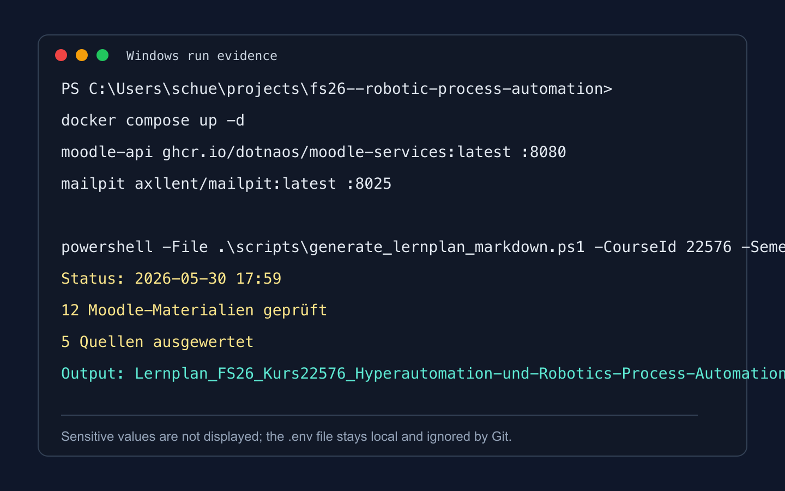
FS26 · Hyperautomation und RPA
Durchlaufnachweis: UiPath-Run
Ergebnis vorhanden
HTML + Quellen-JSON
Secrets geschützt
.env bleibt lokal
Video vorhanden
Real-Run-Video im Repo; Exit Code 0.
CDS309 RPA

Slide 10
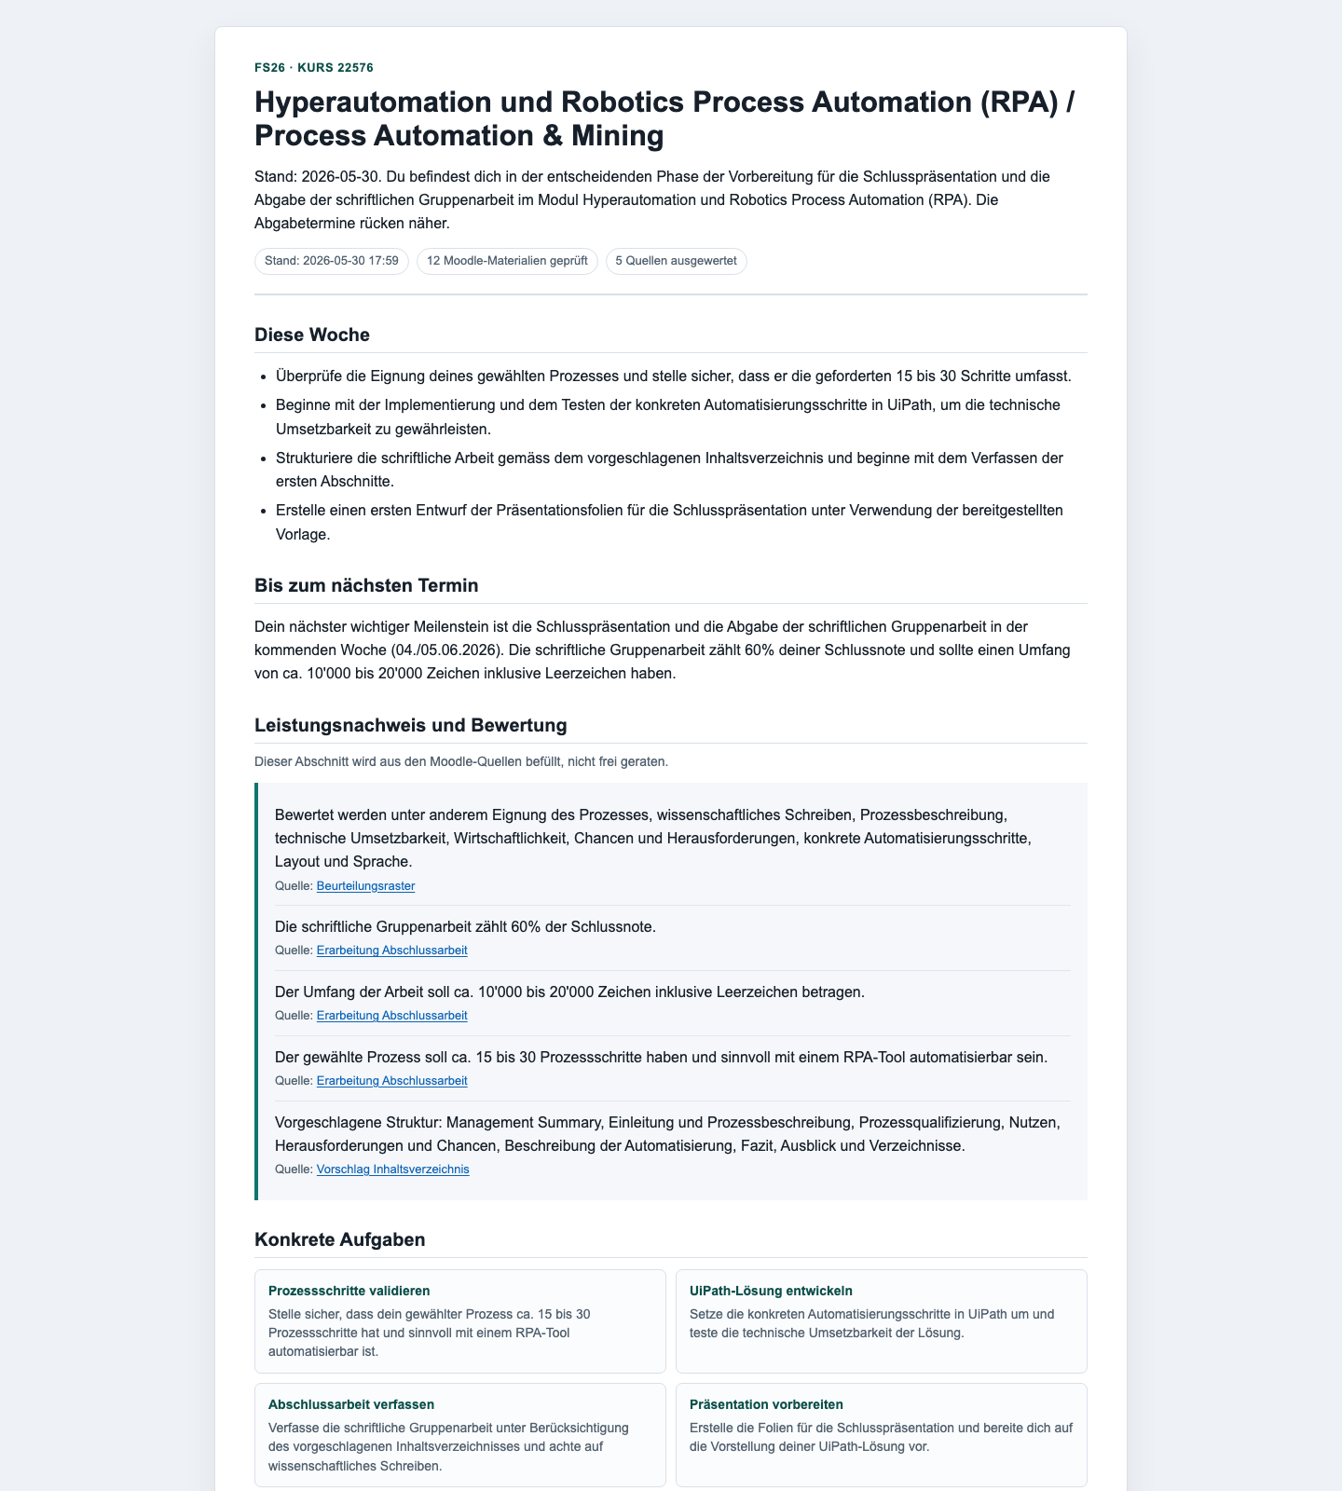
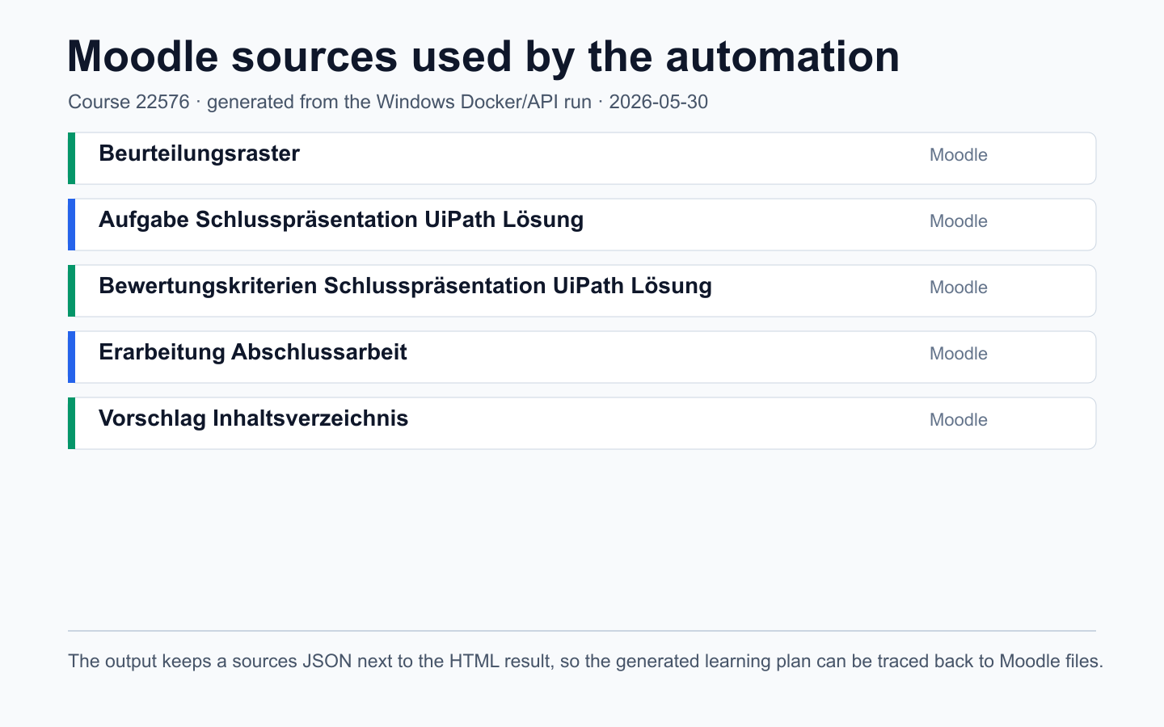
FS26 · Hyperautomation und RPA
Screenshots: Output und Quellen sind nachvollziehbar
Der Lernplan ist nicht frei erfunden: neben dem HTML wird ein Sources JSON abgelegt.
Generierter HTML-Lernplan
Quellenliste aus Moodle-Dateien
CDS309 RPA

Slide 11
FS26 · Hyperautomation und RPA
Business Case: Zeit- und Kosteneffekt
Konservative Rechnung mit 140 Fällen pro Semester und CHF 40/h internem Satz.
140
35h
4.7h
30.3h
Fälle / Semester
manuell
betreut
Nettozeitersparnis
10/Woche × 14 Wochen
140 × 15 min
140 × 2 min Kontrolle
35h - 4.7h
Bei CHF 40/h: manuell ca. CHF 1'400, nach Automatisierung ca. CHF 187 Restaufwand. Ersparnis: ca. CHF 1'213 pro Semester.
Einmaliger Aufbau: ca. 35h bzw. CHF 1'400 plus geringe Toolkosten. Payback ca. 1.2 Semester; bei mehreren Nutzer:innen schneller.
CDS309 RPA

Slide 12
FS26 · Hyperautomation und RPA
Herausforderungen und Chancen
Die Lösung ist bewusst hybrid: RPA für Ablaufstabilität, AI für Strukturierung, Mensch für fachliche Kontrolle.
Authentifizierung
LLM-Qualität
Moodle-Login und Container-Credentials müssen lokal, sicher und reproduzierbar bleiben.
Antworten brauchen Pflichtfelder, Quellenbezug und Retry-Logik statt blindem Vertrauen.
Windows-Abhängigkeit
Nachweisführung
UiPath Studio läuft auf Windows; Docker Desktop muss für den lokalen API-Stack stabil starten.
Screenshots, Quellen-JSON und Video müssen Secrets verbergen und trotzdem den Ablauf belegen.
Chance
Die Architektur kann später auf mehrere Kurse, weitere Datenquellen und einen kontrollierten Mail-/Kalender-Output erweitert werden.
CDS309 RPA

Slide 13
FS26 · Hyperautomation und RPA
Status und Abgabehinweise
Die Präsentation deckt die Bewertungskriterien ab und verweist auf Screenshots, Quellen und Prozessvideo.
Erledigt
Abgabehinweise
Prozess dokumentiert
Screenshots im Bericht nutzen
Bewertungskriterien abgedeckt
SDD-Testing abgleichen
Output & Quellen sichtbar
Keine Secrets zeigen
Real-Run-Video erzeugt
Live-Demo: Docker vorbereitet
Raum für Fragen
CDS309 RPA

